Slide 1
Google
Hrvatska
Zvučni valovi – fizika
Google pretraživanje
Prati me sreća

Slide 2
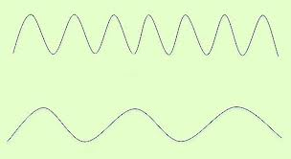
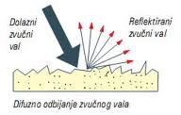
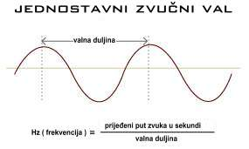
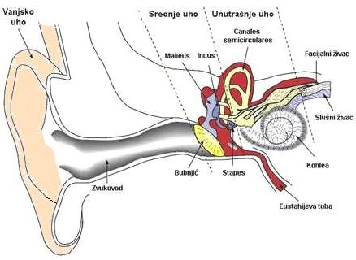
Z
V
U
Č
N
I
.
V
A
L
.
mehanički longitudinalni valovi
prijenos mehaničke energije kroz prostor

Slide 3
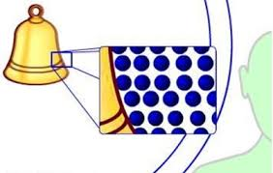
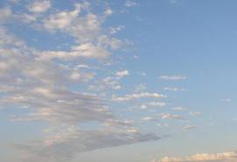
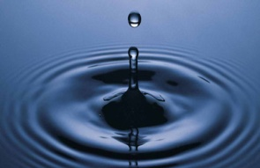
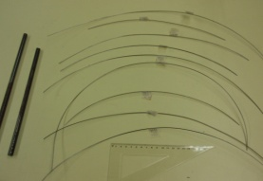
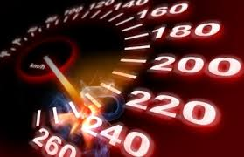
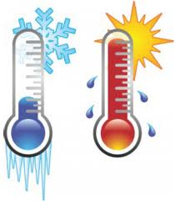
BRZINA ZVUČNOG VALA
kroz različite medije kreće se različitim brzinama
300 m/s
1500 m/s
5000 m/s
zvukova u tvari ovisi o elastičnim svojstvima tvari i

Slide 4
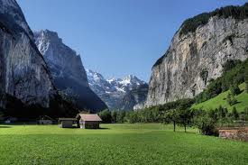
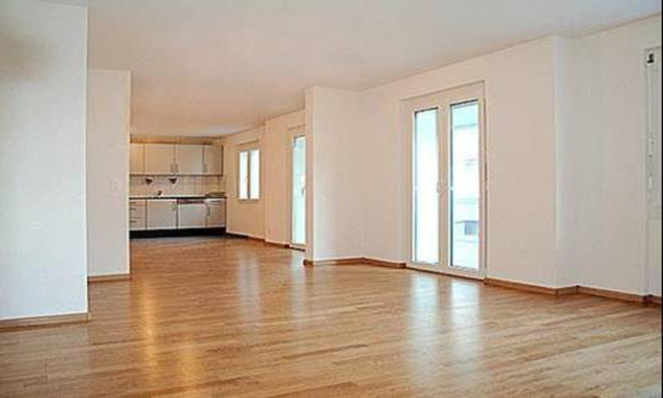
JEKA
odbijeni zvuk koji se ponavlja (crvene i plave linije zvučni valovi)
u dolinama, između i na vrhu planina, u praznim prostorima..

Slide 5
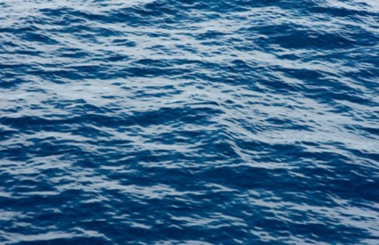
KAKO ZVUK PUTUJE?
poput
na površini vode
prepreke poput zidova ili podova odbijaju zvučne valove, dok razne prepreke poput zavjesa ili kaučeva upijaju valove
ravne reflektivne površine odbiti će valove pod pravim kutem

Slide 6
Rahela Lugomer
Leonarda Voloder
Maja Rebernišak
Brigita Volarić

